Slide 1
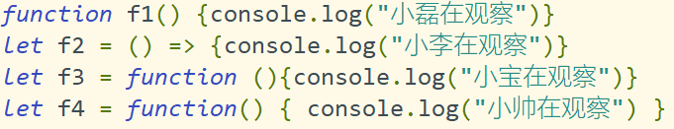
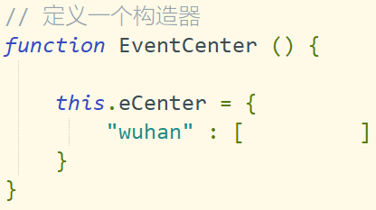
观察者
事件管理中心
观察者：f1
wuhan
观察者：f2
事件管理中心
添加观察者( )
观察者
beijing
....
事件名存在，则直接向数组中添加观察者
事件名不存在，则先登记这个事件，再向数组中添加观察者
观察者
发布消息( )
找出监听这个事件的所有观察者，并执行它们

Slide 2
andriod应用1
andriod应用2
andriod
操作系统
蓝牙，电池，拍照，电话本....

Slide 3
移动web1
移动web1
移动web2
移动web2
浏览器
浏览器
andriod/ios
操作系统
andriod/ios
操作系统

Slide 4
m
取出属性
var data = {
salary: 1000,
bonus: 5000
};
事件中心
get
观察者1
事件名1
观察者2
数据劫持
处理每个属性
观察者3
设置属性
set
触发事件
执行观察者
vm
观察者
执行观察者，更新视图
事件名2
添加观察者
监听指定事件名
....
添加观察者
观察者
模板编译
处理每个节点
初始显示数据
v
<div>
{{salary}}
<input v-model=“bous”/>
</div>
从视图到页面
更新视图
v-model
input事件

